Slide 1
강의 1. 애니메이션, 운동, 시간
강영민
동명대학교 게임공학과

Slide 2
애니메이션
변화가 일어나는 환상을 제공하는 것
영상을 연속적으로 바꾸어 보여줌
시간의 흐름에 따라 무엇인가가 변화하는 것
변화의 대상
물리적 속성
위치, 속도, 색…

Slide 3
컴퓨터 애니메이션
컴퓨터 애니메이션
컴퓨터를 이용하여 변화를 생성하여 변화된 영상을 만들어 내는 것
만드는 방법
사람이 일일이 그려내는 방법
사람이 주요한 지점을 정하면 컴퓨터가 그 사이를 생성해 내는 것
주요 지점: key frame
사이를 생성하는 것: 보간 = interpolation
수학적 도구를 이용하여 동작을 만들어 내는 법
운동학적 방법 (kinematic approach)
동역학적 방법 (dynamic approach)

Slide 4
운동학적 방법
운동의 궤적이 시간의 함수로 정의됨
위치 = 함수(t)
애니메이션
시간과 상태를 초기화 t0, s0
현재 시간 계산 t
현재 시간에 해당하는 상태를 계산
s = function(t)
다시 2번으로 가서 반복

Slide 5
동역학적 방법
힘과 운동법칙을 이용
뉴턴의 운동 제2법칙
f = ma
동역학적 방법
상태를 초기화
현재의 힘 f 계산 ⬅➔ (가속 a = f/m)
예측할 다음 프레임까지의 시간 변화 dt 계산
속도의 변화 계산 dv/dt = a ⬅➔ dv = a dt : 적분
위치의 변화 계산 ds/dt = v ⬅➔ ds = v dt : 적분
다시 2로 가서 반복

Slide 6
운동학과 동역학
운동을 시간의 함수로 간주
시간을 다루는 것이 매우 중요

Slide 7
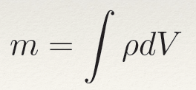
운동과 관련된 물리량 - 질량
힘에 의해 가속되는 것에 저항하는 성질
밀도의 적분

Slide 8
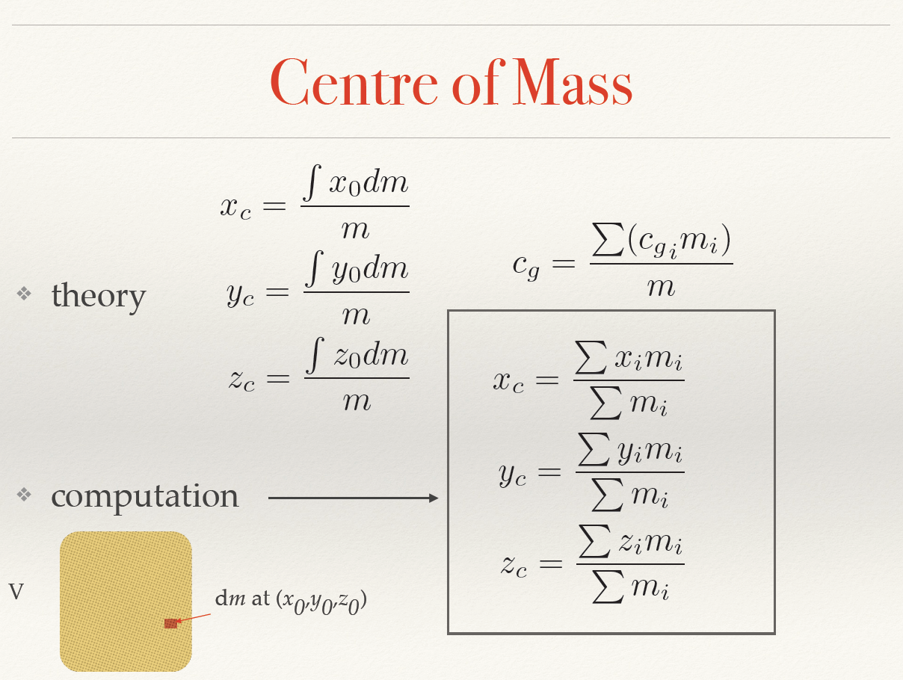

Slide 9
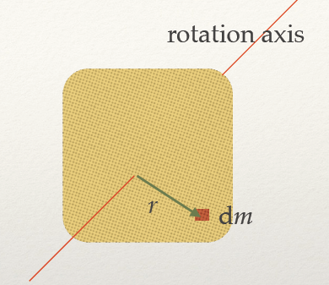
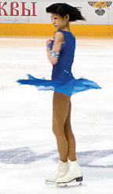
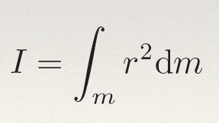
회전 질량, 관성 모멘트(moment of intertia)
회전 가속에 저항하는 특성
회전 축이 중요
회전 축을 중심으로 이루어지는 회전 가속에 저항

Slide 10
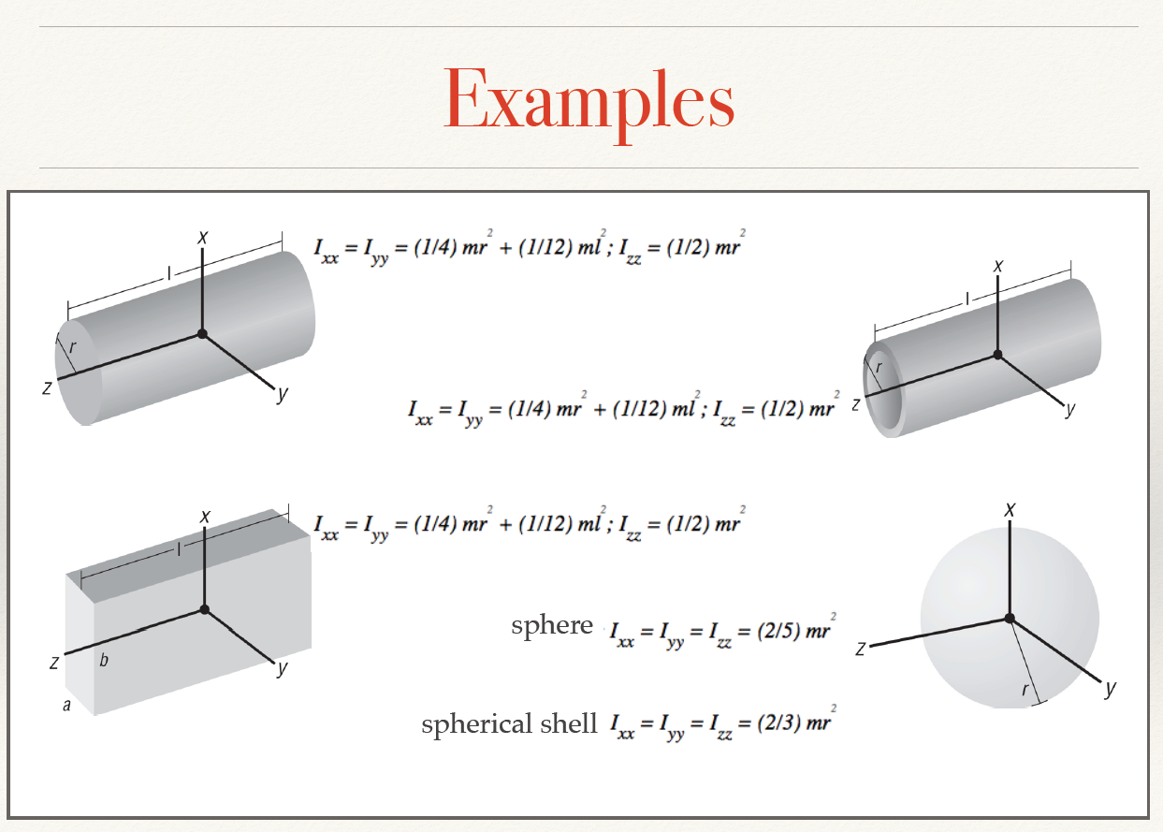

Slide 11

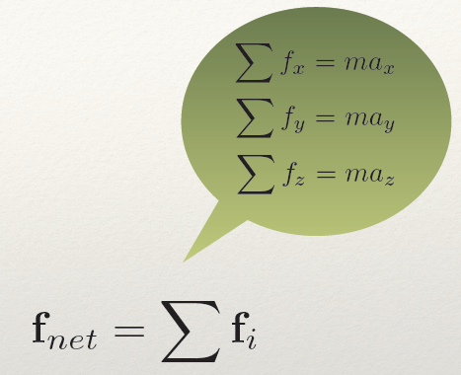
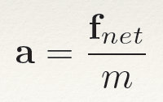
뉴턴의 운동 제2법칙
힘은 질량과 가속의 곱
힘의 합 = net force
물체의 가속은 전체 합력을 질량으로 나눈 것

Slide 12
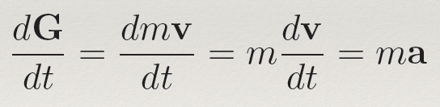
선운동량(linear momentum)과 그 미분
선운동량 G = mass x velocity
G = mv
선운동 모멘텀의 미분
선운동의 미분은 “힘＂

Slide 13
회전운동
강체 운동이 나올 때까지 설명을 미루기로 함

Slide 14
시간
애니메이션의 시간에 따른 변화를 보여주는 것
시간은 애니메이션에서 핵심적 역할
컴퓨터 애니메이션을 생성하기 위해서는
시간을 다룰 수 있어야 함

Slide 15
시간에 대한 재미있는 이야기
상대성 이론에 의한 시간 수축
이 계산은 단지 재미를 위한 것
우리의 애니메이션은 뉴턴의 절대 시간 사용
빠르게 움직이는 물체에서 시간은 느리게 간다
증명해 보자…

Slide 16
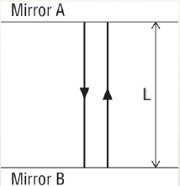

상대론적 시간
빛의 속도는 언제나 c
거리가 L만큼 떨어져 있는 두 거울 사이를 왕복하는 빛의 속도 역시 c이다.
이 두 거울 사이를 왕복하는 데 걸린 시간이 dt라고 하면 c = 2L/dt

Slide 17
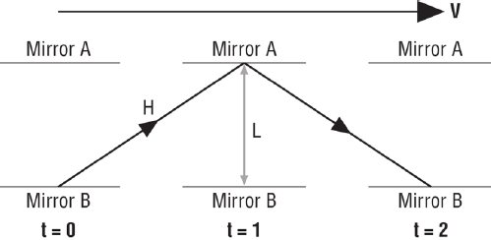
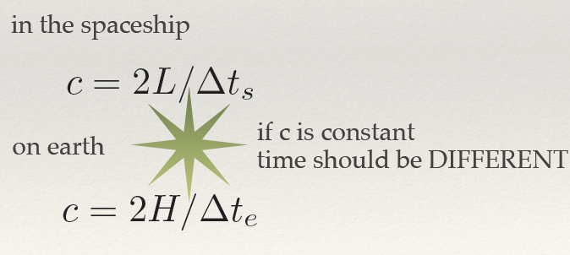
상대론적 시간 – 거울을 움직여 보자
거울을 로켓에 태움
로켓은 v의 속도로 이동
로켓 안에서는
빛이 거울을 L로 직선 왕복
로켓 밖에서 보면
거울 이동
빛은 그림과 같이 대각선 H로 이동
로켓에서 느끼는 시간과 밖에서 느끼는 시간 (ts와 te)

Slide 18
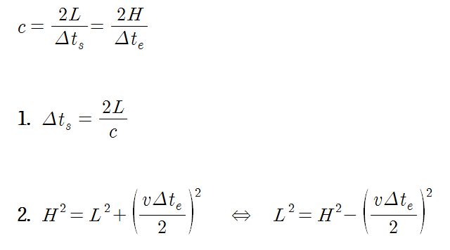
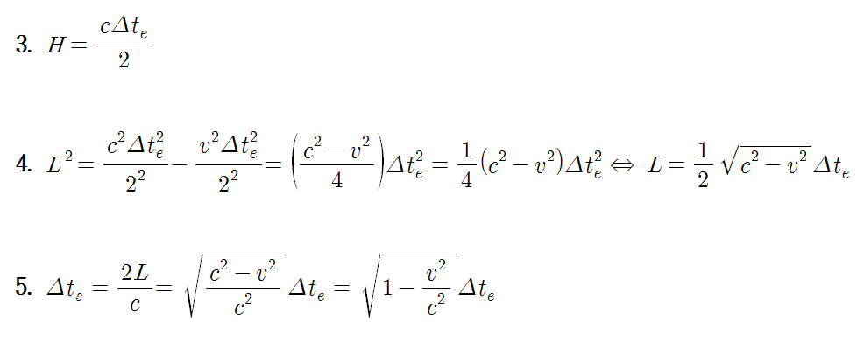
간단한 계산 (중학교 수준)
속도가 빨라지면 시간이 수축한다!!!!

Slide 19
수학적 도구의 중요함
수학적 도구
복잡하고 어려운 일을 하려는 것이 아님
어려운 일을 쉽게 하는 방법
지켜야 할 원리, 이론이 있다면
그 결과를 도출해 내는 도구

Slide 20
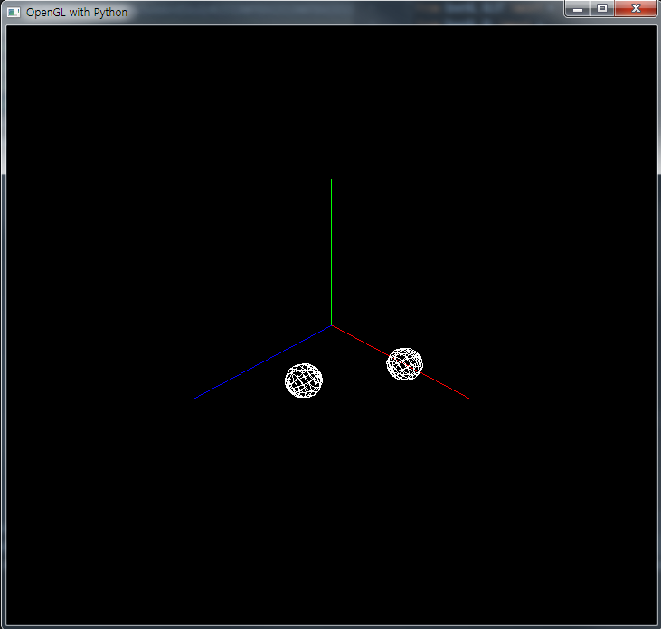
실습
Python 연습
PyOpengl을 이용한 그리기 실습
Timer 사용하기
Timer를 이용한 물체 이동

